Slide 1
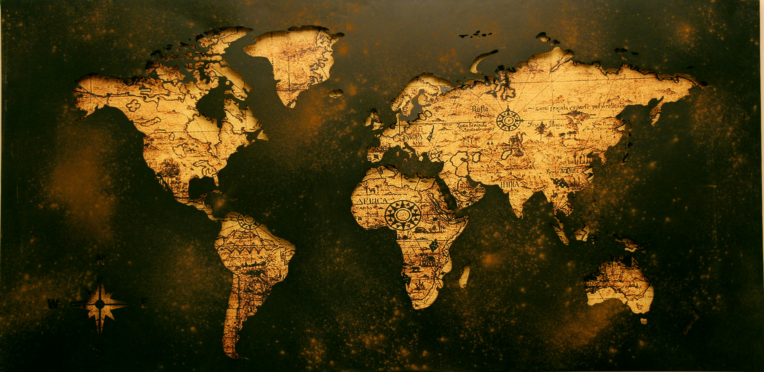
Mikrostaaten

Slide 2
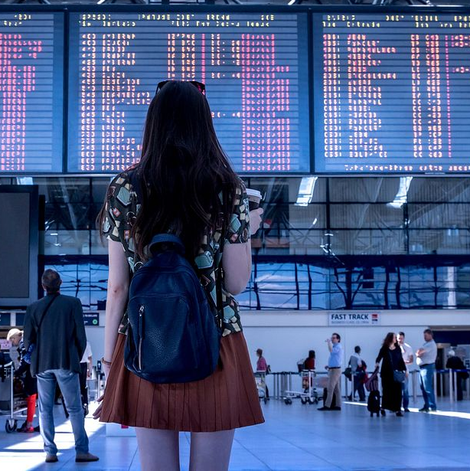
Mikrostaaten sind kleine souveräne Länder. Sie haben oft eine begrenzte Landfläche und Bevölkerung.
Trotz ihrer Größe spielen sie einzigartige Rollen auf globaler Ebene. Mikrostaaten können lebendige Volkswirtschaften, reiche Kulturen und bedeutenden politischen Einfluss haben. Sie stehen vor einzigartigen Herausforderungen und Chancen.
In dieser Präsentation werden wir die faszinierende Welt der Mikrostaaten, ihre Merkmale und ihren Einfluss auf die Weltbühne erkunden. Lassen Sie uns eintauchen und die faszinierenden Aspekte dieser kleinen, aber mächtigen Nationen entdecken.

Slide 3
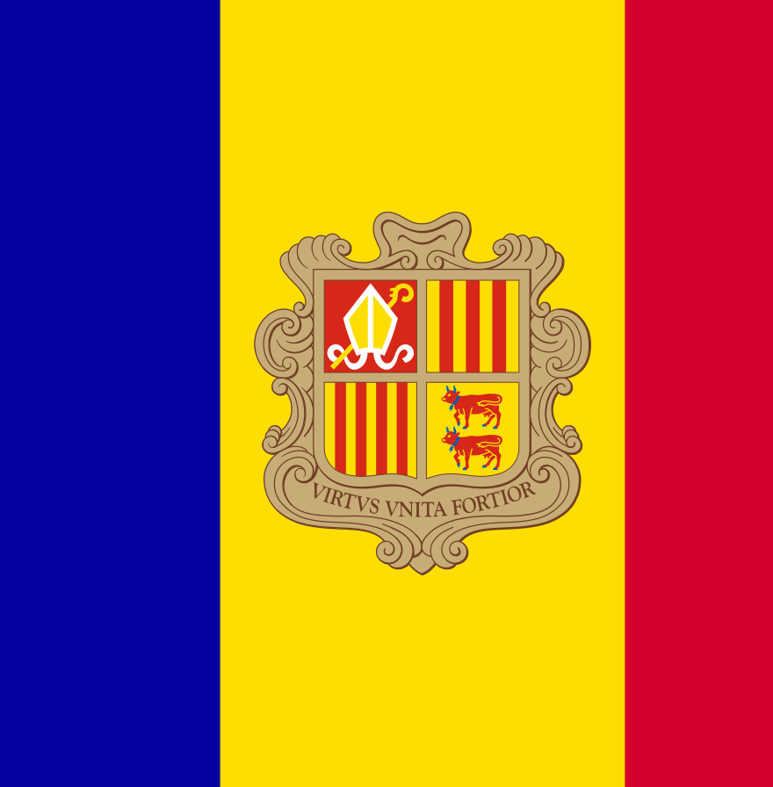
Andorra
Eingebettet in die Pyrenäen zwischen Frankreich und Spanien ist Andorra ein Kofürstentum, das gemeinsam vom Präsidenten Frankreichs und dem Bischof von Urgell in Spanien regiert wird.
Der Tourismus, insbesondere der Skitourismus und der zollfreie Status, treibt die Wirtschaft an. Die malerischen Landschaften des Landes und das Hochgebirgsklima machen es zu einem idealen Reiseziel für Wintersportbegeisterte und Naturliebhaber.
Mit einer Fläche von nur 468 Quadratkilometern ist Andorra das sechzehntkleinste Land der Welt, bietet aber eine beeindruckende Vielfalt an Bergpanoramen, alten Kirchen und malerischen Dörfern.

Slide 4
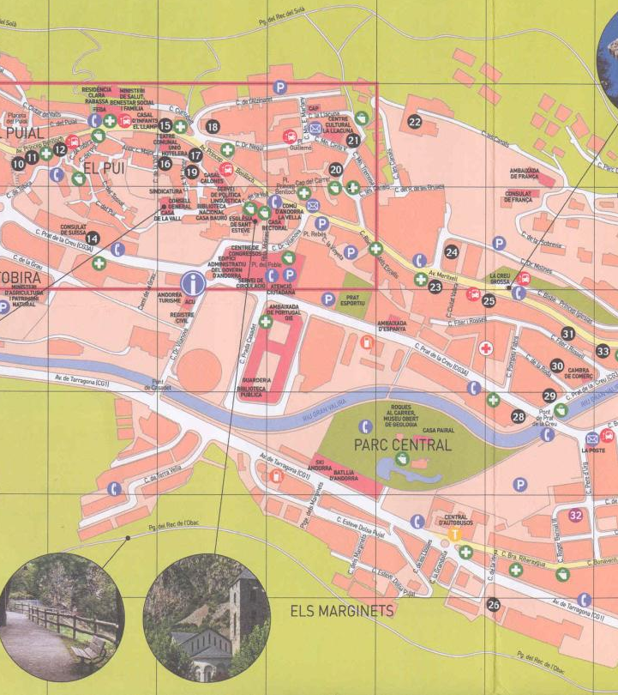
Die Hauptstadt, Andorra la Vella, ist bekannt für ihre lebhafte Einkaufsszene, da keine Verkaufssteuern erhoben werden, was Besucher aus ganz Europa anzieht, die sich für Luxusgüter, Elektronik und Alkohol zu niedrigeren Preisen interessieren.
Das kulturelle Erbe Andorras ist reich an romanischer Architektur, die in Bauwerken wie der Kirche Santa Coloma aus dem 9. Jahrhundert sichtbar ist.

Slide 5
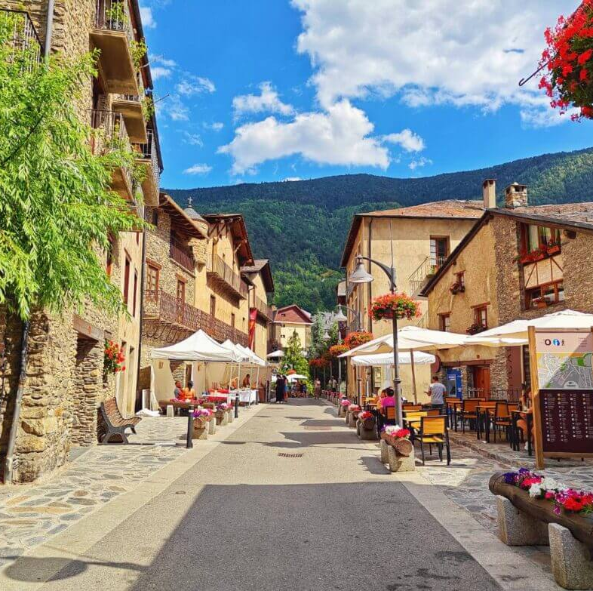
Trotz seiner geringen Größe verfügt Andorra über eine gut ausgebaute touristische Infrastruktur mit zahlreichen Skigebieten, Wanderwegen und Luxushotels.
Die Bemühungen der Regierung, die Wirtschaft zu diversifizieren, umfassen das Bankwesen, den Einzelhandel und die Schaffung einer aufstrebenden Technologiebranche.
Infolgedessen bietet Andorra nicht nur landschaftliche Schönheit und Freizeitaktivitäten, sondern auch einen wachsenden Geschäftszweig, was es zu einer einzigartigen Mischung aus traditionellem Charme und modernem Komfort macht.

Slide 6
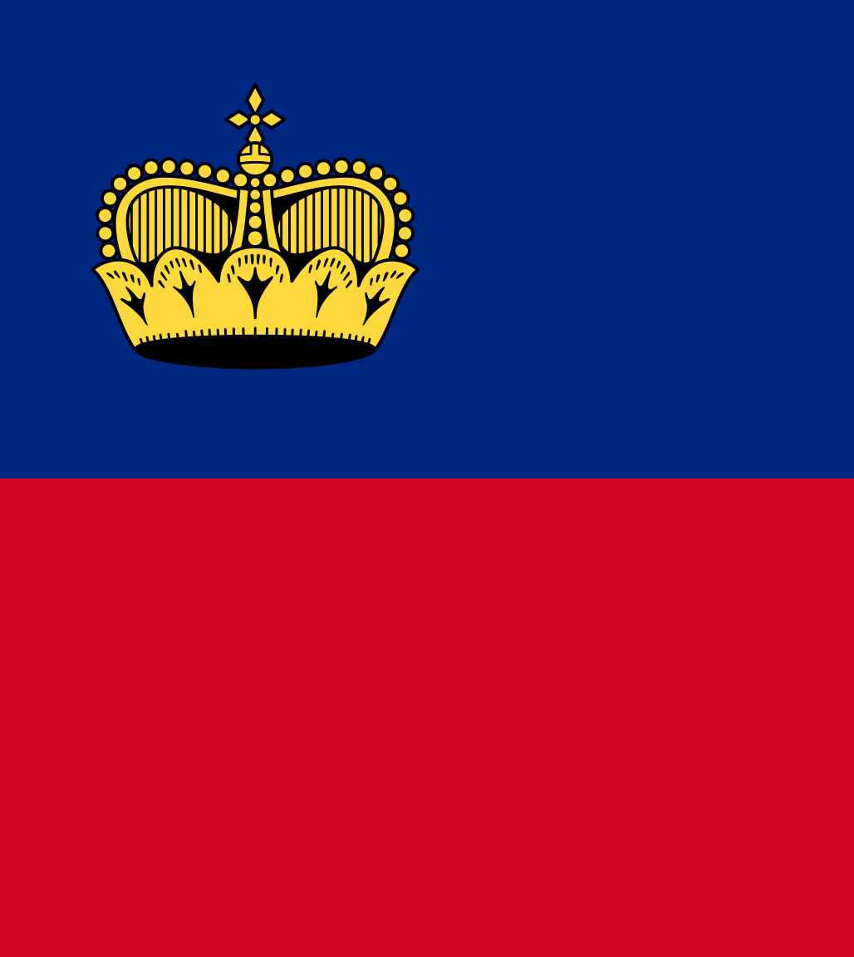
Liechtenstein
Liechtenstein liegt zwischen der Schweiz und Österreich und ist eine konstitutionelle Monarchie mit starken wirtschaftlichen Verbindungen zu seinen Nachbarn. Es ist bekannt für seinen Finanzdienstleistungssektor.
Mit einer Fläche von nur 160 Quadratkilometern ist Liechtenstein eines der kleinsten, aber auch reichsten Länder der Welt und verfügt über einen hohen Lebensstandard und eine robuste Wirtschaft.
Das Fürstentum liegt in den Alpen und bietet malerische Landschaften sowie eine Mischung aus natürlicher Schönheit und historischem Charme.

Slide 7
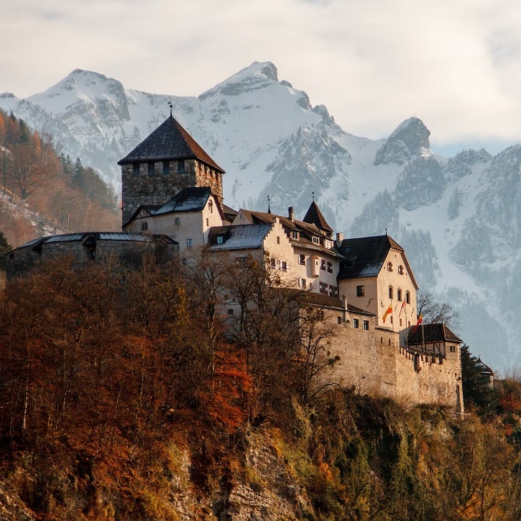
Vaduz, die Hauptstadt, ist das politische und kulturelle Herz des Landes. Das Schloss Vaduz, das auf einem Hügel thront, dient als Residenz der fürstlichen Familie und ist ein Symbol des dauerhaften Erbes der Nation. Die Stadt beherbergt auch das Liechtensteinische Landesmuseum, das Kunstmuseum Liechtenstein (ein Kunstmuseum) und ein lebendiges Stadtzentrum mit Geschäften und Cafés.
Die Wirtschaft Liechtensteins floriert dank seiner Finanzdienstleistungen, einschließlich Banken und Versicherungen, die internationale Kunden aufgrund günstiger Regulierungen und politischer Stabilität anziehen. Darüber hinaus verfügt das Land über einen gut entwickelten Industriesektor, der Präzisionsinstrumente, Pharmazeutika und Elektronik herstellt.

Slide 8
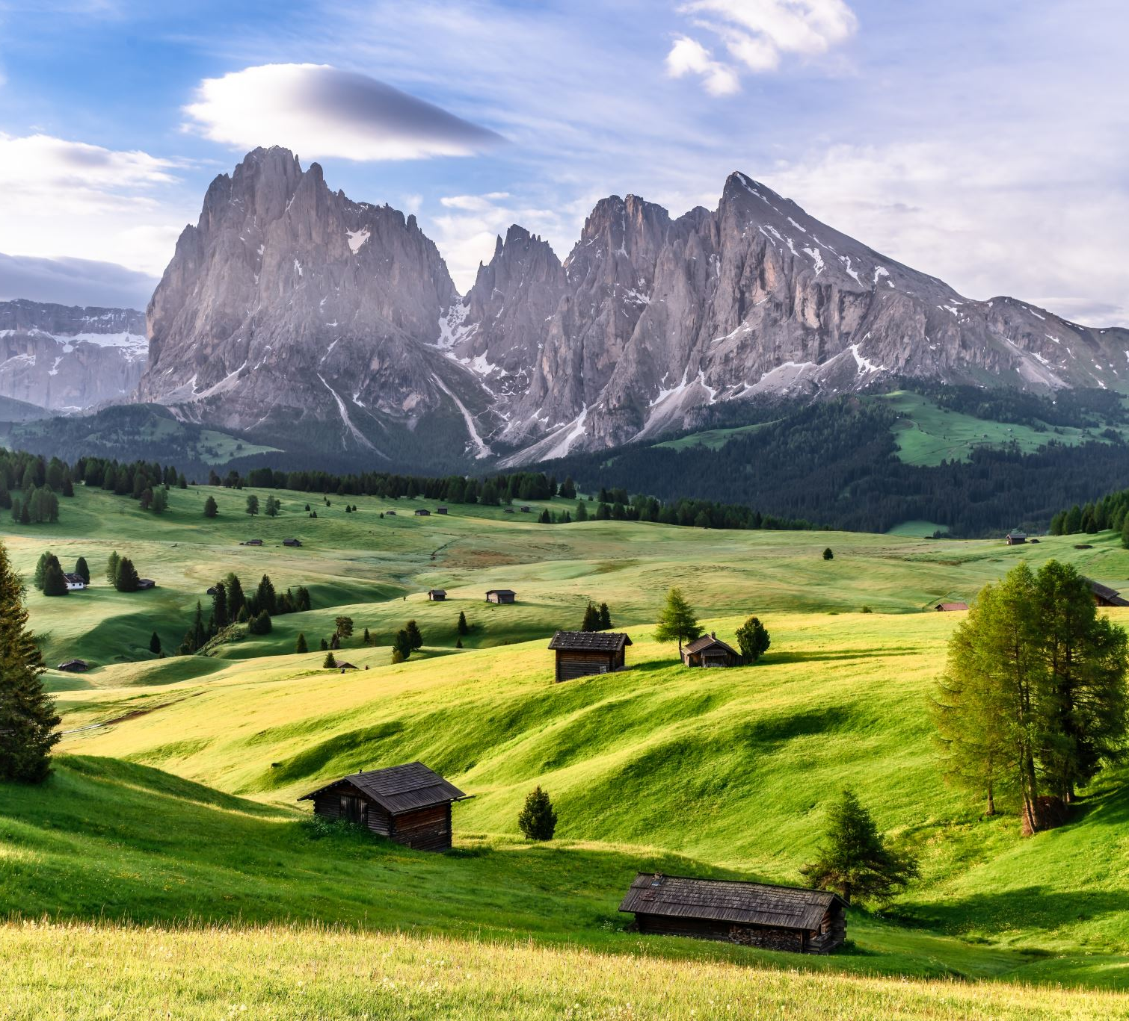
Der Tourismus spielt ebenfalls eine wichtige Rolle und zieht Besucher mit seinen charmanten Dörfern, Wanderwegen und Skigebieten an. Trotz seiner geringen Größe hält Liechtenstein ein hohes Maß an kultureller Aktivität mit zahlreichen Festivals, Konzerten und Veranstaltungen das ganze Jahr über aufrecht.
Diese einzigartige Kombination aus wirtschaftlicher Stärke, kulturellem Reichtum und natürlicher Schönheit macht Liechtenstein zu einer faszinierenden und wohlhabenden Nation.

Slide 9
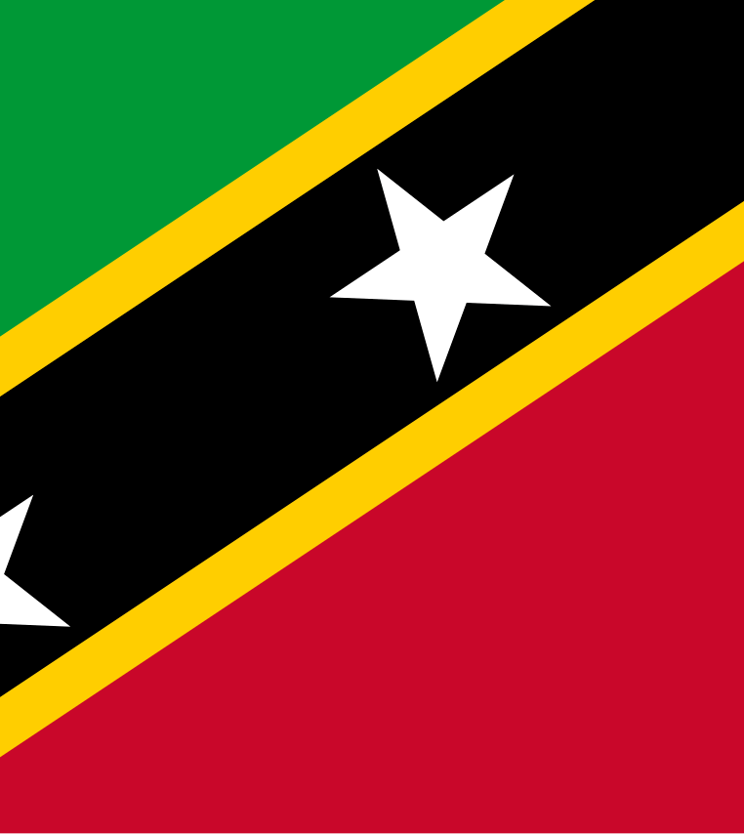
St. Kitts und Nevis
Im karibischen Raum gelegen, ist dieser Zwei-Insel-Staat der kleinste souveräne Staat der westlichen Hemisphäre in Bezug auf Fläche und Bevölkerung. Er ist bekannt für seinen Tourismus und als Standort für Programme zur wirtschaftlichen Staatsbürgerschaft.
St. Kitts und Nevis, mit seinen üppigen Landschaften und unberührten Stränden, bietet ein tropisches Paradies, das Besucher aus aller Welt anzieht. Die natürliche Schönheit der Inseln wird durch reiche historische Stätten ergänzt, wie zum Beispiel der Brimstone Hill Fortress Nationalpark, ein UNESCO-Weltkulturerbe, und Überreste von Zuckerplantagen aus der Kolonialzeit.

Slide 10
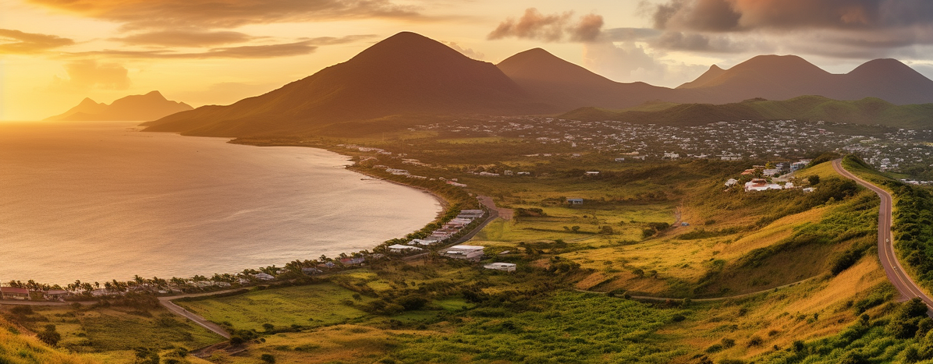
Basseterre, die Hauptstadt von St. Kitts, ist eine lebhafte Hafenstadt mit einer Mischung aus georgianischer Architektur und lebendiger karibischer Kultur. Der zentrale Markt und der Independence Square sind beliebte Orte sowohl für Touristen als auch für Einheimische. Nevis, die kleinere der beiden Inseln, ist bekannt für ihre Ruhe und historische Bedeutung, da sie der Geburtsort von Alexander Hamilton ist.

Slide 11
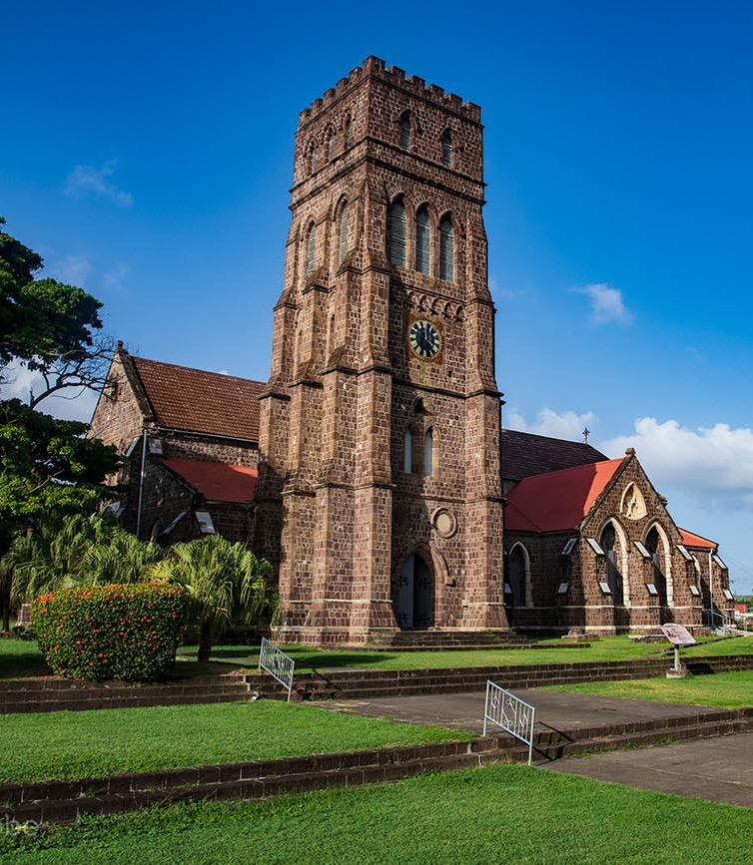
Die Wirtschaft von St. Kitts und Nevis hängt stark vom Tourismus ab, der durch das attraktive Klima der Inseln, ihre landschaftliche Schönheit und eine Vielzahl von Aktivitäten wie Schnorcheln, Tauchen und Wandern unterstützt wird. Die Nation profitiert auch von ihrem Programm zur wirtschaftlichen Staatsbürgerschaft, das ausländischen Investoren im Austausch für erhebliche Beiträge zur Entwicklung des Landes die Staatsbürgerschaft bietet.
Die Landwirtschaft, obwohl weniger dominant als in der Vergangenheit, spielt immer noch eine Rolle, mit einem Schwerpunkt auf Zuckerrohr, Obst und Gemüse. Die Regierung setzt weiterhin auf die Diversifizierung der Wirtschaft und zielt darauf ab, Investitionen in erneuerbare Energien und nachhaltige Entwicklung anzuziehen.
Mit ihrer einzigartigen Mischung aus natürlichem Charme, historischer Tiefe und wirtschaftlichen Möglichkeiten bleibt St. Kitts und Nevis ein faszinierendes Ziel für Touristen und Investoren.

Slide 12
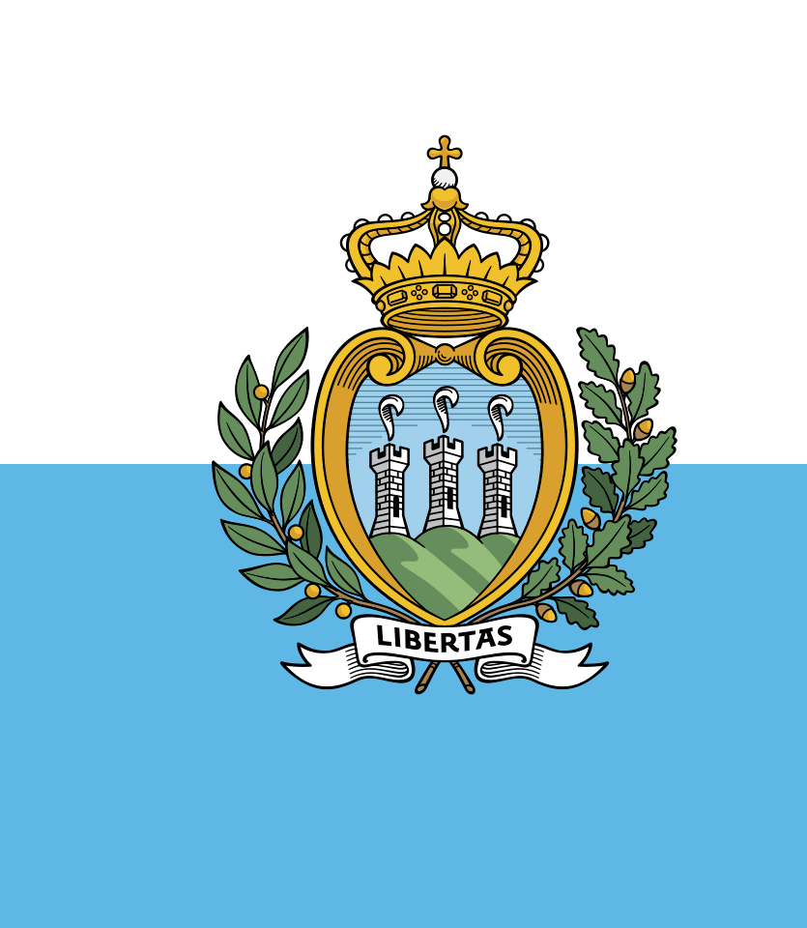
San Marino
Als die älteste Republik der Welt gilt San Marino, das vollständig von Italien umgeben ist. Es ist bekannt für seine historische Architektur und eine florierende Tourismusindustrie.
Diese winzige Enklave, die etwas mehr als 61 Quadratkilometer umfasst, thront auf dem Monte Titano und bietet atemberaubende Ausblicke auf die umliegende italienische Landschaft.
San Marinos reiche Geschichte reicht bis ins Jahr 301 n. Chr. zurück, als es von einem Steinmetz namens Marinus gegründet wurde. Heute steht es als Zeugnis für Jahrhunderte der Unabhängigkeit und Tradition.

Slide 13
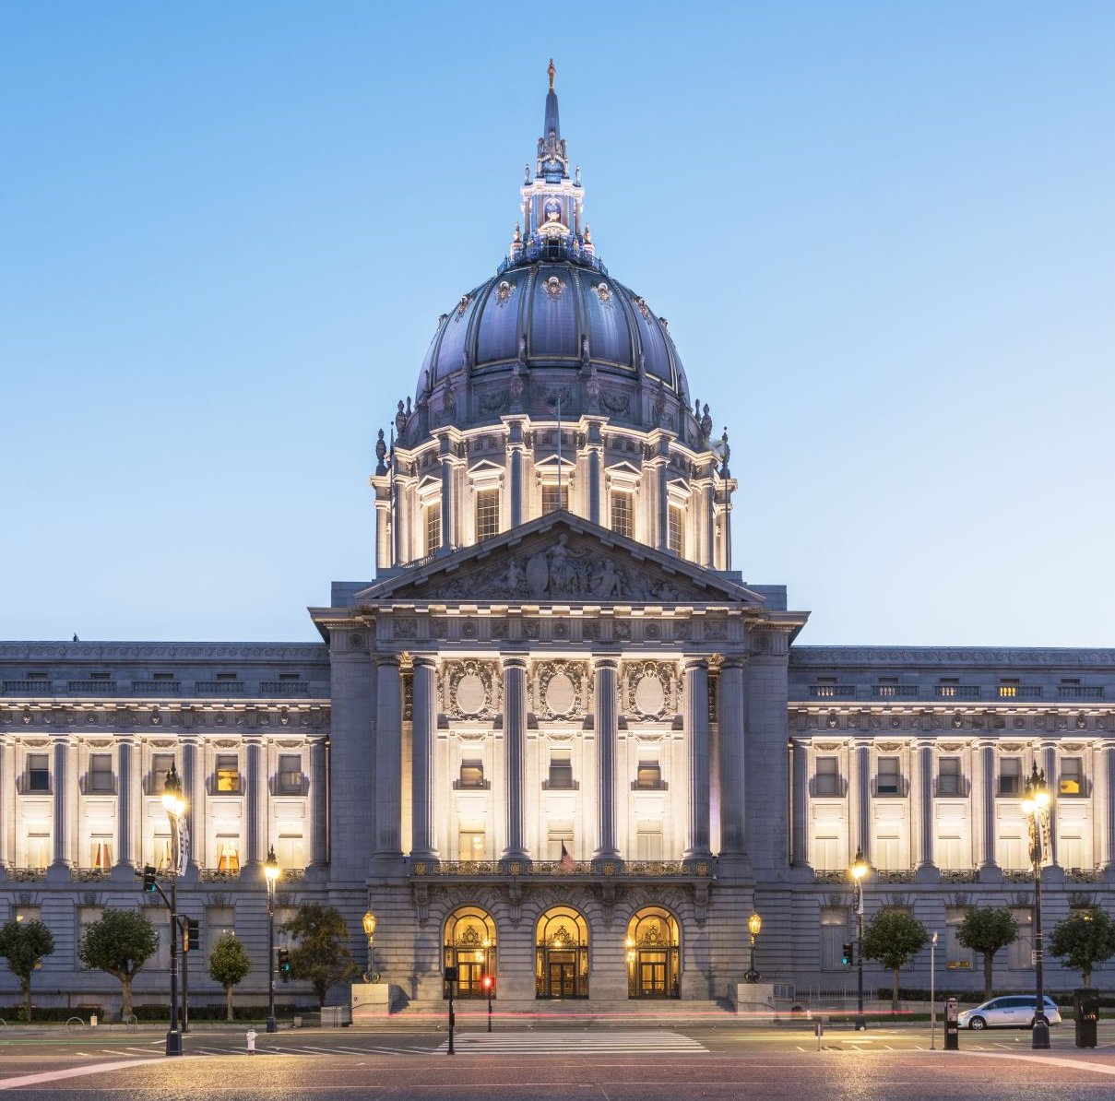
Die Hauptstadt, ebenfalls San Marino genannt, ist ein UNESCO-Weltkulturerbe, bekannt für ihre mittelalterliche, befestigte Altstadt und ihre engen, gepflasterten Straßen.
Zu den bemerkenswerten Sehenswürdigkeiten gehören die Drei Türme von San Marino, die jeweils auf einem Gipfel des Monte Titano thronen, und die Basilika San Marino, die die Reliquien des Schutzpatrons des Landes beherbergt.
Der Palazzo Pubblico, oder das öffentliche Palast, dient als Rathaus und Sitz der Regierung und spiegelt das langjährige politische Erbe der Republik wider.

Slide 14
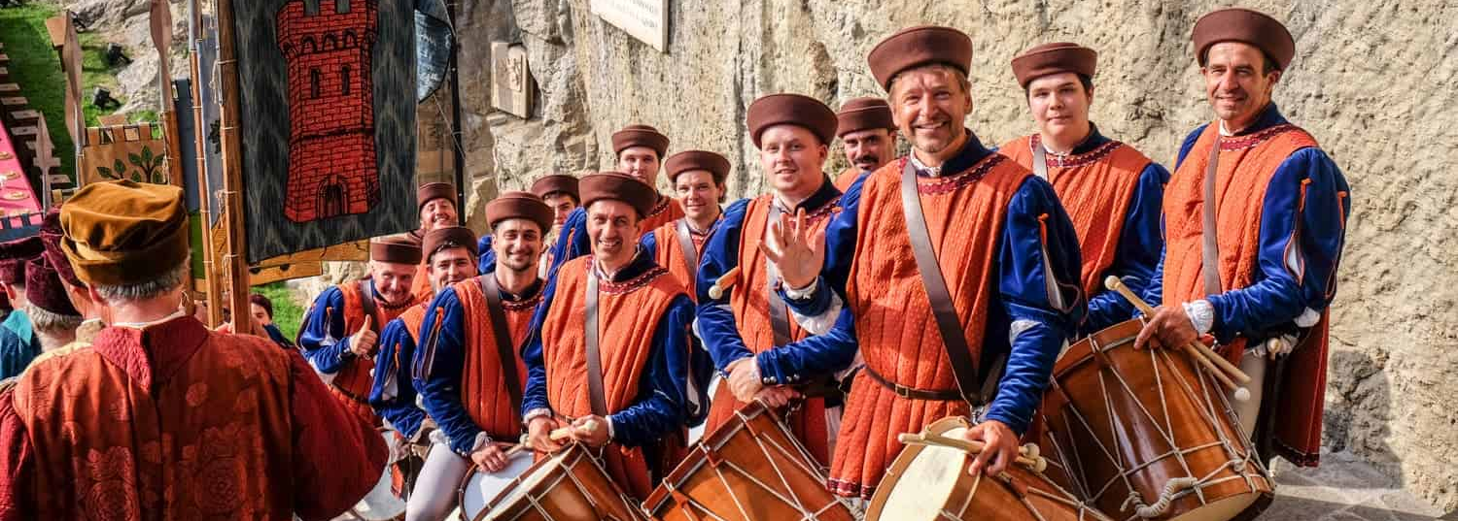
Der Tourismus ist ein wichtiger Wirtschaftszweig und zieht Besucher mit seinen historischen Stätten, Museen und zollfreien Einkaufsmöglichkeiten an. Das jährliche mittelalterliche Fest und die Armbrustturniere sind wichtige Attraktionen und bieten einen Einblick in die reiche Vergangenheit des Landes.
San Marino profitiert auch von einer stabilen Wirtschaft, niedriger Arbeitslosigkeit und einem hohen Lebensstandard, was es zu einer einzigartigen Mischung aus historischem Charme und modernem Wohlstand macht.

Slide 15
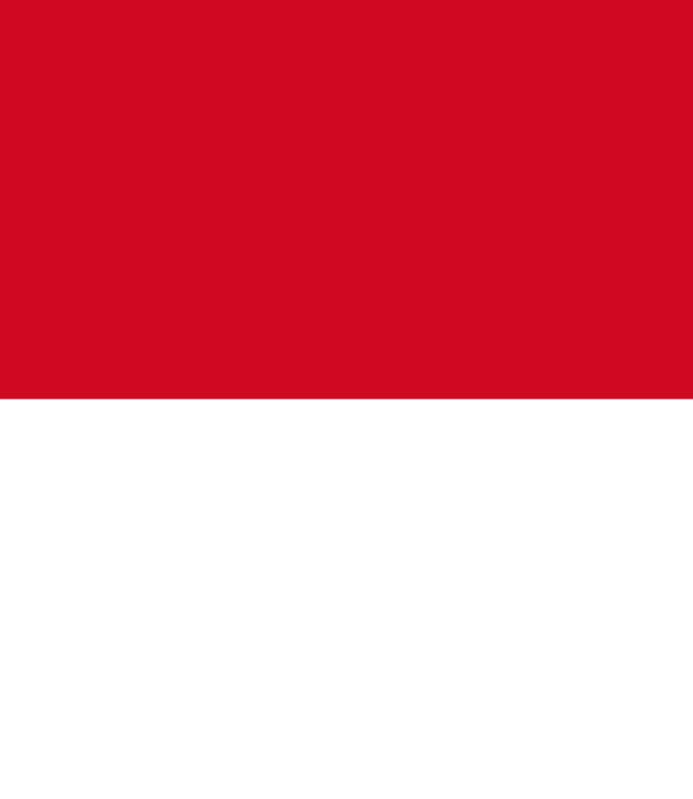
Monaco
Bekannt für seinen Reichtum und als luxuriöses Touristenziel liegt Monaco an der französischen Riviera in Westeuropa. Es hat eine sehr kleine Fläche, aber eine dichte Bevölkerung, die durch seinen Status als Steuerparadies verstärkt wird.
Dieser unabhängige Mikrostaat umfasst nur etwa 2 Quadratkilometer und ist damit das zweitkleinste Land der Welt, doch es ist der Inbegriff von Glamour und Opulenz.

Slide 16
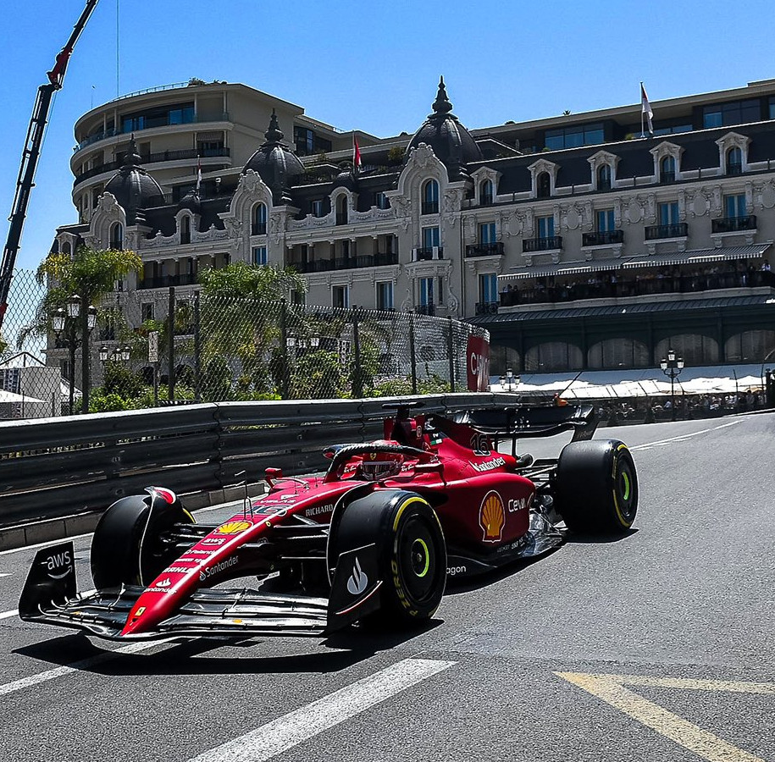
Monaco ist berühmt für seine grandiosen Veranstaltungen wie den Großen Preis von Monaco, eines der prestigeträchtigsten Autorennen der Welt, und die Rallye Monte Carlo.
Monacos Wirtschaft floriert nicht nur durch den Tourismus, sondern auch durch das Bankwesen und den Immobiliensektor. Das Fürstentum bietet ein Einkommenssteuerfreies Regime, das Reiche aus aller Welt anzieht und zu einem hohen Lebensstandard und einem florierenden Immobilienmarkt beiträgt. Seine Mittelmeerküste, das milde Klima und die sichere Umgebung sind zusätzliche Anziehungspunkte.

Slide 17
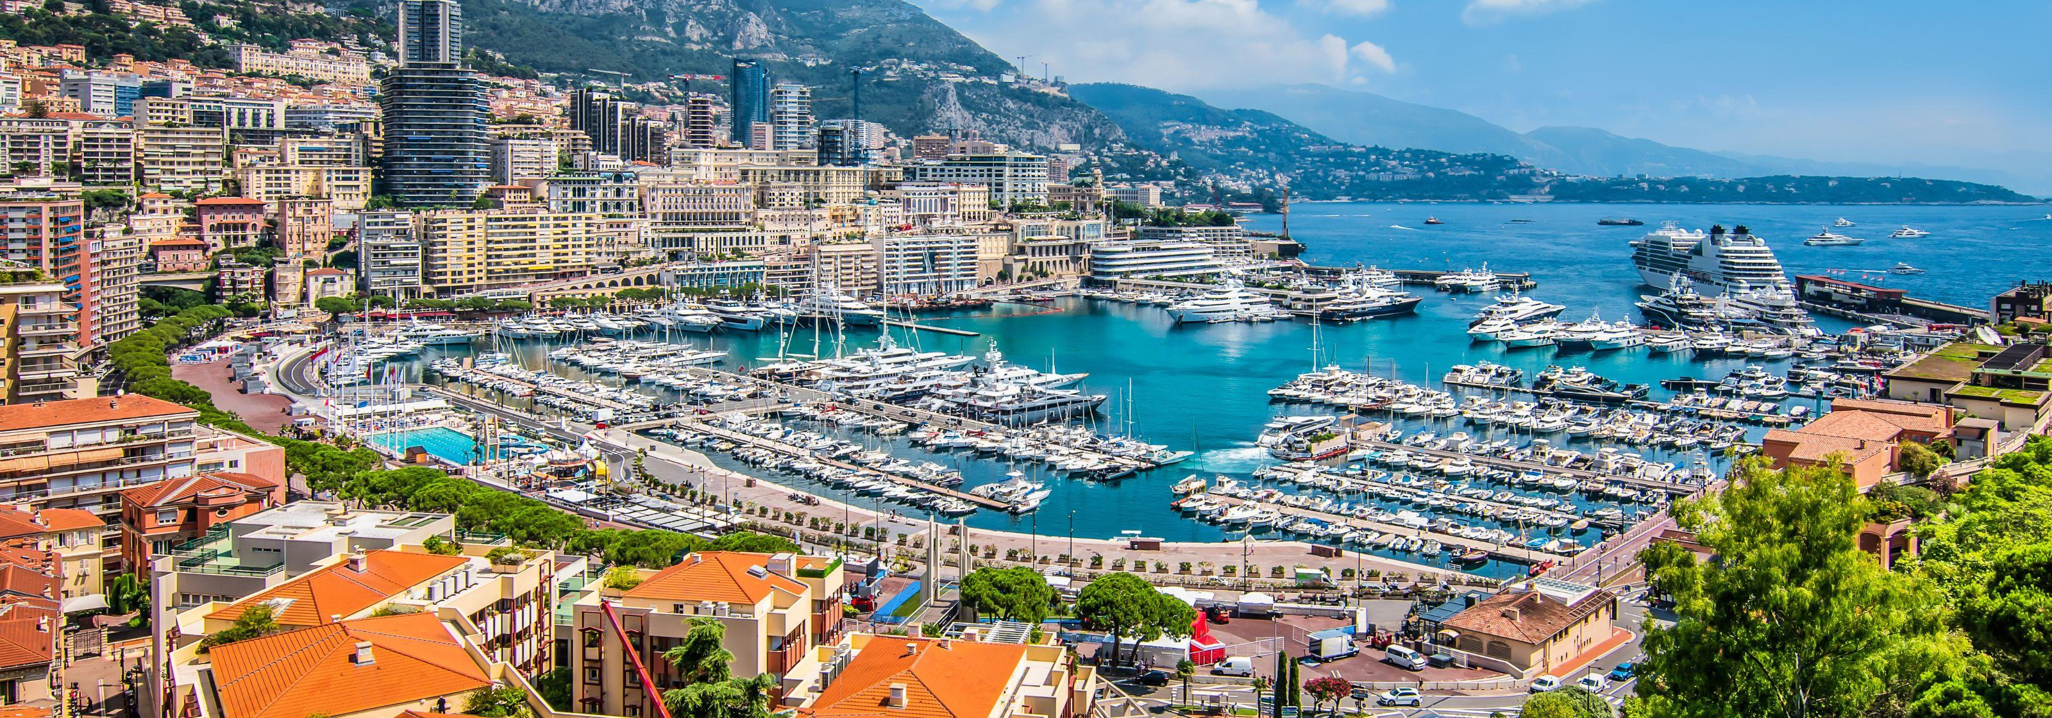
Das kulturelle Angebot in Monaco ist reichhaltig, mit Museen, Opern, Balletts und einem jährlichen Feuerwerkswettbewerb. Das Casino von Monte-Carlo, ein architektonisches Wunder, trägt zu seiner Anziehungskraft bei und zieht Besucher an, die sich dem erstklassigen Glücksspiel hingeben möchten.
Trotz seiner winzigen Größe sind der Einfluss und die Anziehungskraft Monacos als Luxusdestination weltweit unübertroffen, was es zu einem einzigartigen und faszinierenden Ort zum Besuchen oder Leben macht.

